Slide 1
Модели информационного поиска

Slide 2
Модели поиска
Математическая модель – для осуществления процесса поиска
  Предположения о релевантности – в математической форме
Модели поиска
  булева модель - основная модель поиска 60-80-е
  векторная модель

Slide 3
Булев поиск
Два возможных результата для сопоставления запроса и документа
  TRUE и FALSE
  Поиск по полному совпадению
  Простейшая форма ранжирования
Запрос может специфицироваться посредством Булевых операторов
  AND, OR, NOT
  Могут быть использоваться операторы близости (proximity)

Slide 4
Sec. 1.1
Булев поиск: пример
Какие пьесы Шекспира содержат слова
Brutus AND Caesar but NOT Calpurnia?
Просмотр и сканирование пьес, чтобы найти Brutus and Caesar, и вычеркнуть те пьесы, где есть Calpurnia?
Ответ: нет, так нельзя. Почему?
  Очень медленно (для большой коллекции)
Чтобы избежать онлайнового просмотра документов,
нужно их заранее проиндексировать
Notes:
Grep is line-oriented; IR is document oriented.

Slide 5
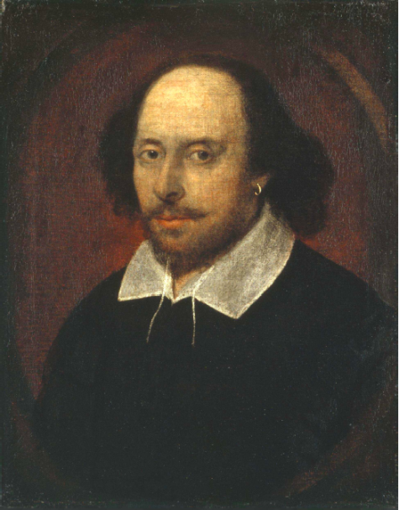
Sec. 1.1
Ответы к запросу
Antony and Cleopatra, Act III, Scene ii
Agrippa [Aside to DOMITIUS ENOBARBUS]: Why, Enobarbus,
When Antony found Julius Caesar dead,
He cried almost to roaring; and he wept
When at Philippi he found Brutus slain.
Hamlet, Act III, Scene ii
Lord Polonius: I did enact Julius Caesar I was killed i' the
Capitol; Brutus killed me.

Slide 6
Большие коллекции
Sec. 1.1
Коллекция N = 1 миллион документов, каждый документ – около 100 слов
Например, M = 500K отдельных термов
Матрица терм – документ: 500K x 1M
  Занимала бы сверхбольшие объемы
  Очень разреженная
  Поэтому другая форма представления

Slide 7
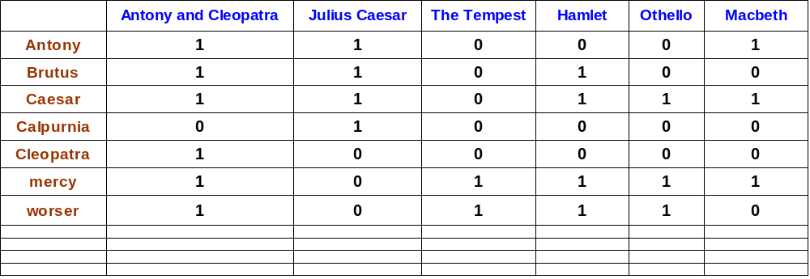
Sec. 1.1
Матрица терм-документ
1 если текст содержит слово, 0 если не содержит.
Brutus AND Caesar BUT NOT Calpurnia

Slide 8
Инвертированный индекс
Sec. 1.2
Для каждого терма t нужно хранить список документов, которые содержат t.
  Каждый документ идентифицируется номером документа - docID
1
2
4
11
31
45
173
Brutus
174
Caesar
1
2
4
5
6
16
57
132
Calpurnia
2
31
54
101
Словарь
Постинги
Сортировка по docID

Slide 9
Sec. 1.2
Инвертированный индекс
Для каждого терма t нужно хранить список документов, которые содержат t.
  Каждый документ идентифицируется номером документа - docID
1
2
4
11
31
45
173
Brutus
174
Caesar
1
2
4
5
6
16
57
132
Calpurnia
2
31
54
101
Добавление слова Caesar к документу 14?

Slide 10





Sec. 1.2
Создание инвертированного индекса
Документы для
индексирования
Friends, Romans, countrymen.
Tokenizer
Поток токенов
Friends
Romans
Countrymen
Linguistic modules
friend
roman
countryman
Модифицирован-
ные токены
Indexer
friend
2
4
roman
1
2
Инвертирован-
ный индекс
countryman
13
16

Slide 11

Шаги индексатора:
Последовательность токенов
Sec. 1.2
Последовательность пар (Токен, DocID)
Doc 1
Doc 2
I did enact Julius
Caesar I was killed
i' the Capitol;
Brutus killed me.
So let it be with
Caesar. The noble
Brutus hath told you
Caesar was ambitious

Slide 12

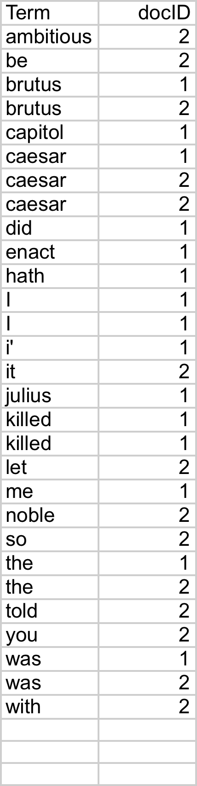
Sec. 1.2
Шаги индексатора: Сортировка
Сортировка по токенам и затем DocId
Основной шаг
индексирования

Slide 13

Шаги индексатора: Словарь & записи
Sec. 1.2
Вхождения токена в документе склеиваются
Расчленяются на словарь и записи
Добавляется информация о подокументной частотности.

Slide 14
Sec. 1.3
Обработка запроса: AND
Запрос:
  Brutus AND Caesar
  Найти Brutus в словаре;
    Извлечь все его docid.
  Найти Caesar в словаре;
    Извлечь все его docid.
  “Merge” (пересечь) docid :
2
4
8
16
32
64
128
Brutus
1
2
3
5
8
13
21
34
Caesar

Slide 15
Sec. 1.3
Пересечение списков
Одновременный проход по спискам документов по времени линейный от количества элементов в списках
2
2
4
4
8
8
16
16
32
64
128
32
64
128
Brutus
2
8
1
Caesar
1
2
2
3
5
5
8
8
13
13
21
21
34
3
34
Если длины списков x и y, то пересечение O(x+y) операций
Необходимо: записи в списке должны быть отсортированы
по docId

Slide 16

Пересечение двух списков docId
(a “merge” algorithm)

Slide 17
Sec. 1.3
Оптимизация обработки запросов
Лучший порядок для обработки запросов?
Например, запрос имеет вид AND n термов.
Для каждого из n термов, получить его список документов, и пересечь их.
Brutus
2
4
8
16
32
64
128
Caesar
1
2
3
5
8
16
21
34
Calpurnia
13
16
Query: Brutus AND Calpurnia AND Caesar

Slide 18
Sec. 1.3
Пример оптимизации обработки запросов
Обработка должна происходить по мере увеличения частот:
  Начинаем с минимальных списков.
Для этого нужно хранить количество документов в словаре
Brutus
2
4
8
16
32
64
128
Caesar
1
2
3
5
8
16
21
34
Calpurnia
13
16
Выполняем запрос как (Calpurnia AND Brutus) AND Caesar.

Slide 19
Sec. 1.3
Более общий случай оптимизации
(ВМК OR ВМиК) AND
(студент OR студентка OR студенческий)
AND (билет OR студбилет)
Получить doc. freq для всех термов.
Оценить размер каждого OR используя сумму его документных частот.
Обрабатывать в процессе увеличения количества документов в OR.

Slide 20
Sec. 1.3
Булевские запросы:
точное сопоставление
Булевская модель рассматривает запрос как булевское выражение
Булевские запросы используют AND, OR и NOT связки между термами запроса
    Каждый документ - набор термов
    Каждый запрос – по умолчанию операция И
    Точная выдача: Документ либо подходит к условию, либо не подходит.
Многие поисковые системы еще булевские:
  Поиск по электронной почте, поиск в каталоге библиотеки

Slide 21
Пример: WestLaw http://www.westlaw.com/
Sec. 1.4
Коммерческая система поиска по законодательству (платные подписчики): (функционирует с 1975; ранжирование добавлено в 1992)
Терабайты данных
Большинство пользователей используют булевсские запросы
Пример запроса:
  What is the statute of limitations in cases involving the federal tort claims act?
  LIMIT! /3 STATUTE ACTION /S FEDERAL /2 TORT /3 CLAIM
    /3 = within 3 words, /S = in same sentence

Slide 22
Булевский поиск
Преимущества
  Результаты предсказуемы, их легко объяснить
  Могут быть встроены многие различные признаки
  Эффективная обработка
Недостатки
  Качество выдачи зависит исключительно от пользователя
  Простые запросы дают слишком много документов (нет упорядочения)
  Длинные запросы сложно составить

Slide 23
Поиск, ведомый числом документов
Последовательность запросов, направляемая числом документов
  “lincoln” в новостных статьях
  president AND lincoln
  president AND lincoln AND NOT (automobile OR car)
  president AND lincoln AND biography AND life AND birthplace AND gettysburg AND NOT (automobile OR car)
  president AND lincoln AND (biography OR life OR birthplace OR gettysburg) AND NOT (automobile OR car)

Slide 24
Векторная модель

Slide 25
Ch. 6
Ранжированный поиск
В булевском поиске документы либо подходят, либо не подходят.
Булевский поиск хорош для экспертов с точным пониманием потребности и коллекции
Не подходит для большинства пользователей.
  Многие пользователи не могут или не хотят писать булевские запросы с операторами
  Многие пользователи не хотят просматривать тысчи результатов.
    И это особенно существенно для веб-поиска

Slide 26
Ранжированные модели поиска
Система должна не только выдавать документы, удовлетворяющие запросу, на и упорядочивать их так, чтобы лучшие документы оказались в начале списка
Обычно свободные текстовые запросы: теперь уже не предполагается, что пользователь будет применять булевские операторы – пользовательские запросы формулируются просто на естественном языке
Современные поисковые системы:
ранжированный поиск
+булевские операторы,
но ранжированный поиск ассоциируется именно со свободными текстовыми запросами

Slide 27
Ch. 6
Ранжированные модели
vs. Булевские модели
Когда система выдает ранжированную выдачу, то большое множество результатов, становится значительно меньшей проблемой
Мы можем просмотреть первые 10 результатов
  При условии, что ранжирующий алгоритм работает
Для упорядочения документов наша модель поиска должна вырабатывать числовой вес, например [0, 1], который отражает степень соответствия между запросом и документом

Slide 28
Ch. 6
Сравнение запроса и документа
Если взять запрос, состоящий из одного слова
- то какие документы будут лучше соответствовать запросу?
Если в запросе несколько слов
- то здесь не обязательно полное вхождение слов запроса в документ
- какие документы соответствуют запросу лучше?

Slide 29
Ch. 6
Сравнение запроса и документа
Если взять запрос, состоящий из одного слова
- то более высокая частота слова в документе лучше
Если в запросе несколько слов
- то хорошо бы учесть долю пересечения слов запроса с документом
-

Slide 30
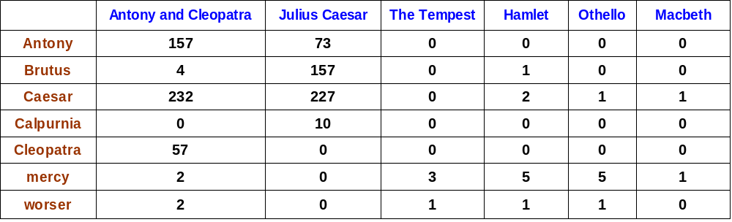
Sec. 6.2
Матрица частоты употребления терма
в документе
Рассмотрим число вхождений терма в документ (=частота=frequency)
  Каждый документ – это вектор частот ℕ^{v}

Slide 31
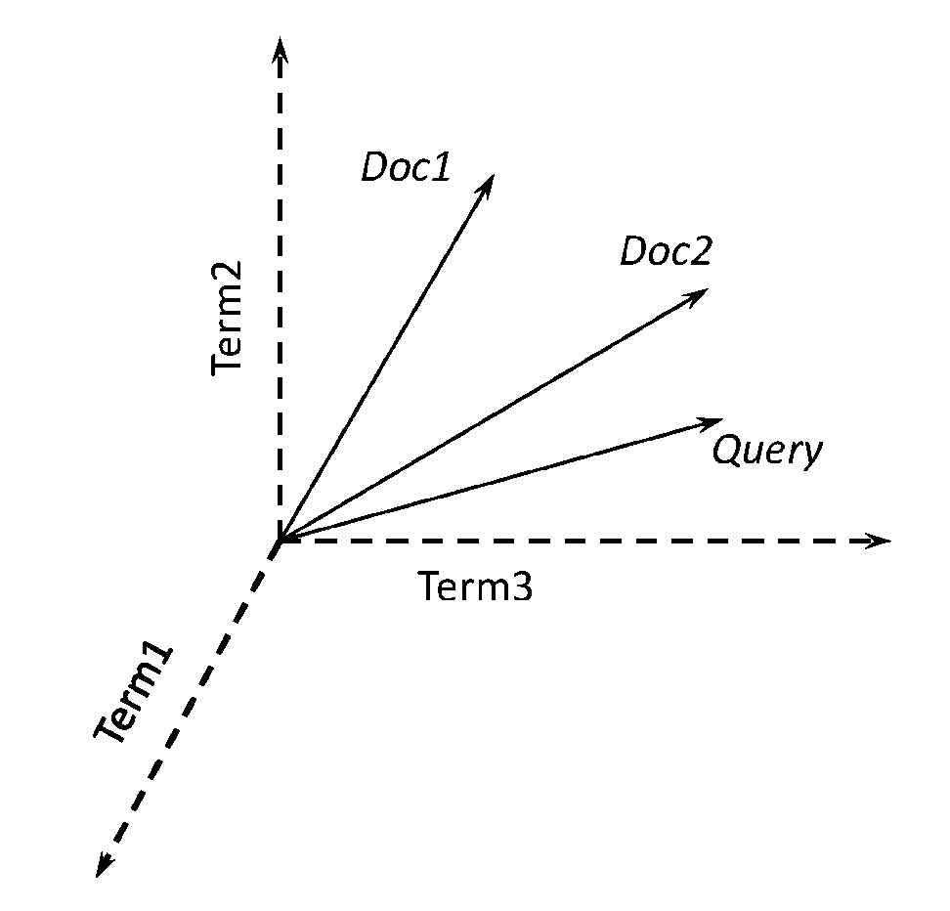
Векторная модель

Slide 32
Модель «мешок слов»
Векторное представление не учитывает порядок слов в тексте, не учитывает никакие связи между словами (синтаксические, семантические)
Банк купил компанию и Компания купила банк - это те же самые векторы
Модель мешок слов - bag of words

Slide 33
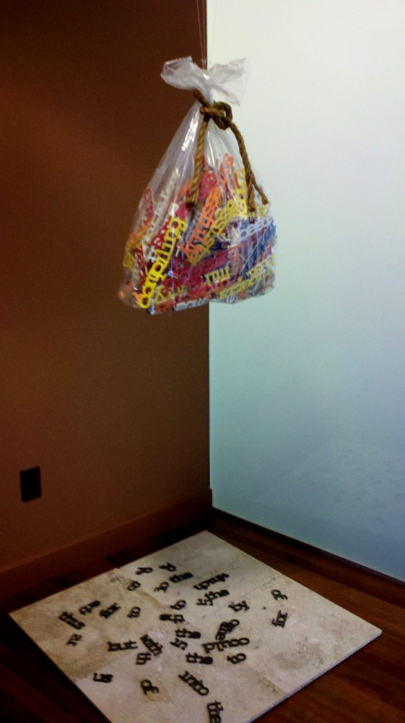

Slide 34
Sec. 6.2.1
Второй фактор: подокументная частотность
Частотные слова менее информативны, чем редкие
- самые частотные слова в документе - служебные
Частотные слова: высокий, низкий, линия
Сверхчастотные слова типа: предлоги, союзы, которые есть во многих документах вообще иногда рассматриваются как стоп-слова и выбрасываются из документа
Чтобы учесть эту распространенность – вводится фактор, df – количество документов, в которых употреблялось это слово – подокументная частотность

Slide 35
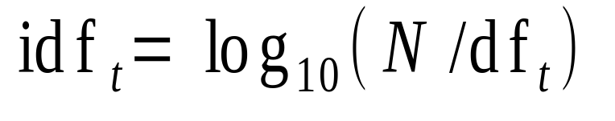
Sec. 6.2.1
Вес idf
df_{t} – подокументная частотность t: количество документов, содержащих t
  df_{t} – это обратная мера информативности t
  df_{t} ≤ N
idf (обратная подокументная частота) t
  Логарифм используется, чтобы «смягчить» разницу в употреблении более частотных и менее частотных слова.

Slide 36
Sec. 6.2.1
Пример: пусть N = 1 миллион документов
term | df_{t} | idf_{t}
calpurnia | 1 | 6
animal | 100 | 4
sunday | 1,000 | 3
fly | 10,000 | 2
under | 100,000 | 1
the | 1,000,000 | 0
величины idf value для каждого слова в коллекции
Notes:
6 4 3 2 1 0

Slide 37
Sec. 6.2.1
Общая частота vs. Подокументная частота
Общая частота в коллекции – это количество упоминаний t в документах коллекции
Пример:
Какое слово имеет более высокую тематическую ценность?
Слово | Частота в коллекции | Подокументная частота
insurance | 10440 | 3997
try | 10422 | 8760
Notes:
Why do you get these numbers?
Suggests df is better.

Slide 38
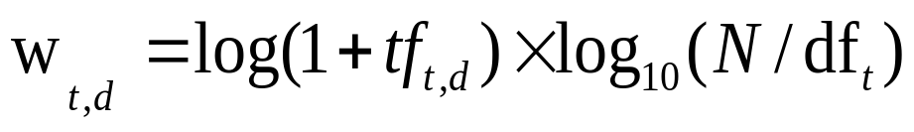
tf-idf взвешивание
Sec. 6.2.2
Вес tf-idf это произведение tf на idf
Могут использоваться всякие модификации tf и idf:
1) w_{t,d}=tf*idf, tf=count
2)
Tf- это количество вхождений терма в документ
Заметим, что “-” tf-idf – это не минус
  Альтернативные имена: tf.idf, tf x idf
Увеличивается при росте количества упоминаний в документе
Увеличивается для редких терминов в коллекции

Slide 39
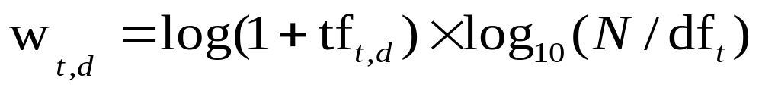
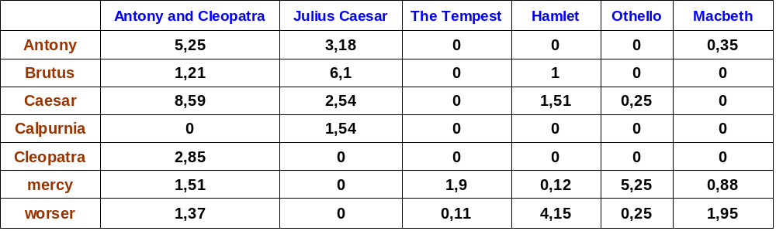
Sec. 6.3
Матрица весов для формулы
Теперь каждый документ представлен вещественным вектором размерностью число разных слов в коллекции: tf-idf веса ∈ R^{|V|}

Slide 40
Sec. 6.3
Документы как векторы
|V|-мерное векторное пространство
Слова – это отдельные позиции (оси) в векторах
Документы – точки или вектора в пространстве
Очень большой размерности: десятки миллионов для интернета
Вектора документов – разреженные.
Очень много нулей

Slide 41
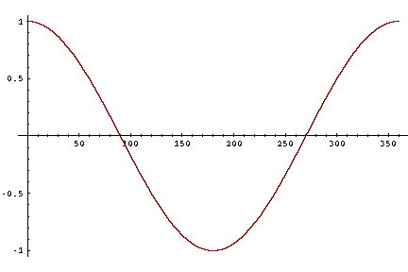
Sec. 6.3
Формализация близости векторов
Вектора запроса и документов – точки в многомерном пространстве
Как найти близость между векторами
  Расстояние не подходит
  Сравним вектор документа и вектор удвоенного документа
Предположение: чем меньше угол, тем более похожи вектора
  Косинусная мера: чем больше косинус угла между векторами, тем более похожи документы
  Как вычислять косинус?

Slide 42
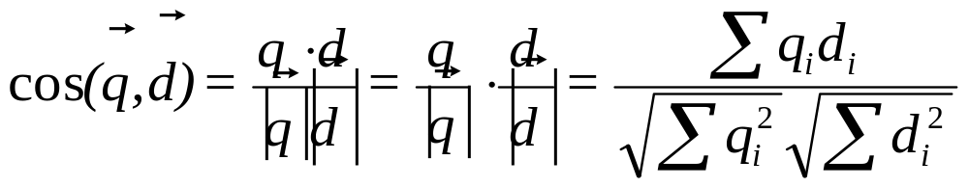
Sec. 6.3
Косинус (q,d)
q_{i} – это tf-idf вес словаi в запросе
d_{i} - это tf-idf вес терма i в документе
q – может быть не только запрос, но и другой документ
cos(q,d) – это косинусное сходство между q и d или эквивалентно, косинус угла между q и d.
Notes:
See Law of Cosines (Cosine Rule) wikipedia page

Slide 43
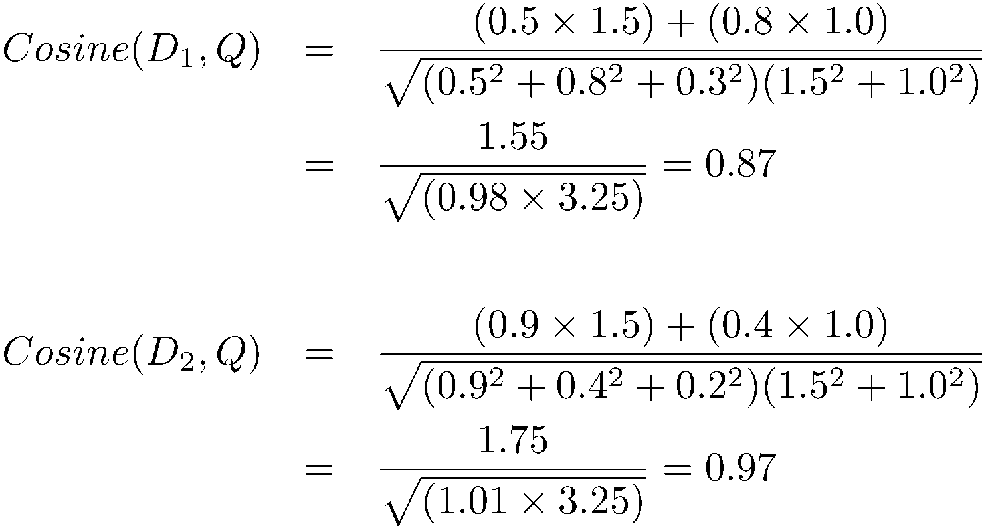
Пример: вычисление сходства
  Рассмотрим документы D1, D2 и запрос Q
    D1 = (0.5, 0.8, 0.3), D2 = (0.9, 0.4, 0.2), Q = (1.5, 1.0, 0)

Slide 44
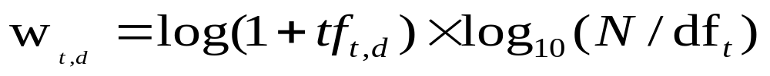
Варианты весов
Базовый – это сколько раз слово встретилось в документе (count),
Логарифмирование count
Нормализация первого сомножителя
  1) tf/tf_{max} или (α+ (1-α) tf/tf_{max} )
  2) tf/|d|, где |d| - количество слов в документе (вариант, описанный в Википедии)

Slide 45

Sec. 6.4
Варианты для tf-idf
Введены сокращения для различных схем вычисления
Notes:
n default is just term frequency
ltc is best known form of weighting

Slide 46
Схема весов может различаться в
запросах и документах
Sec. 6.4
Многие поисковые системы позволяют использовать различное взвешивание для запросов и документов
SMART нотация: обозначает реальную комбинацию весов, которая используется в системе: ddd.qqq, где using the acronyms from the previous table
Стандартная схема взвешивания: lnc.ltc
Документ: логарифимический tf (l в первом столбце), нет idf и косинусная нормализация
Запрос: логарифимический tf, idf (t во втором столбце), Косинусная нормализация…
Notes:
Leaving off idf weighting on documents is good for both efficiency and system effectiveness reasons.

Slide 47
Заключение
Представление запроса как взвешенного tf-idf вектора
Представление документа как взвешенного tf-idf вектора
Вычисление косинусной меры между вектором запроса и вектором документа – вес для ранжирования
Ранжирование документов по мере снижения веса
Выдача первых K (e.g., K = 10) документов пользователю
!! Векторная модель может использоваться для сопоставления документов, фрагментов документов, предложений.

Slide 48
Задание на дом (след.раз)
Term | df | idf | d1 | d2 | d3
car | 18165 | 1.65 | 27 | 4 | 24
auto | 6723 | 2.08 | 3 | 33 | 0
Insu- rance | 19241 | 1.62 | 0 | 33 | 29
best | 25235 | 1.5 | 14 | 0 | 17

Slide 49
Задача-продолжение
Запрос
  Car insurance
Вычислить вес каждого документа
  Представить запрос как вектор
  Представить документ как вектор
  Вычислить сходство запроса и документа
    Tf – число вхождений
    Idf –
    Нормализация векторов
  Показать, какие веса у документов по отношению к запросу и как упорядочатся документы

Slide 50
Задание на дом (на 3 недели - 12 октября)
Запросы – это проанализированные вами факты из Википедии
Коллекция текстов – это все упомянутые статьи из всех фактов (не менее 2 из каждого факта)
Документы – это предложения из статей Википедии, указанных в этих фактах, т.е. объединенная коллекция предложений статей всех фактов
Все должно быть обработано морфологическим анализатором
Нужно найти наиболее релевантные предложения
  По tf.idf (df в данном случае – это количество предложений, в которых встречалось слово)
  Tf –
    1) это количество упоминаний слова в предложении (tf) или
    2) 0.4+0.6 (tf/tfmax)
  Нормализация запроса и предложения
  Т.е. выстроить все предложения из статей по мере сходства с запросом по векторной модели.
  В отчете должны быть показаны веса выдаваемых предложений

